Slide 1

第21讲 DMA实验
《原子教你玩STM32》系列视频
技术支持论坛: www.openedv.com开源电子网
官方微博: “正点原子”
微博网址 http://weibo.com/u/2973019374
淘宝店铺: http://eboard.taobao.com
广州星翼电子 官方淘宝店:http://eboard.taobao.com 技术支持论坛:www.openedv.com
Notes:
ALIENTEK

Slide 2
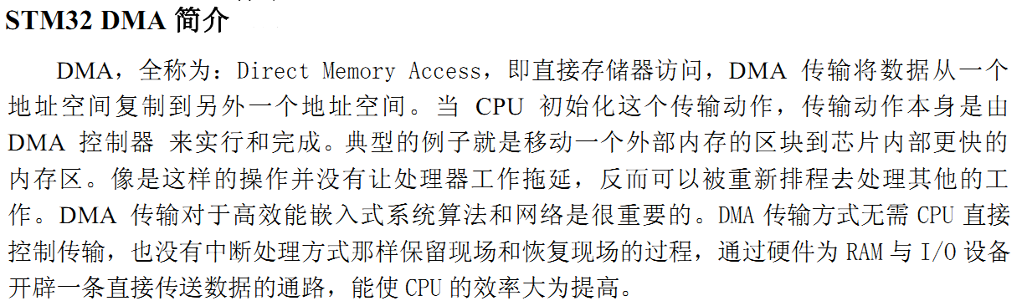
《原子教你玩STM32》系列视频
广州星翼电子 官方淘宝店:http://eboard.taobao.com 技术支持论坛:www.openedv.com
Notes:
ALIENTEK

Slide 3
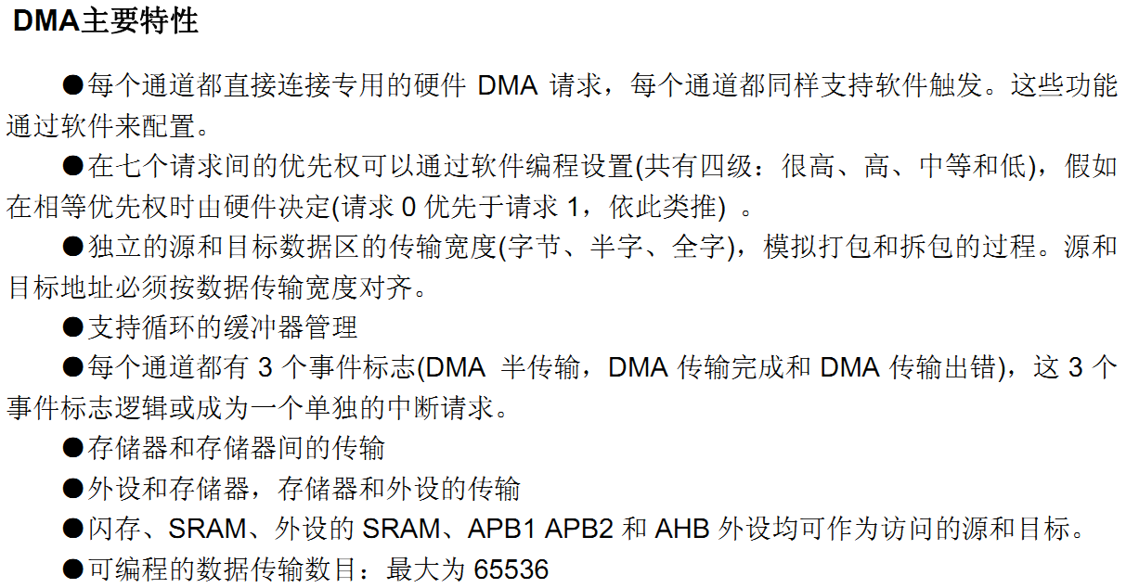
《原子教你玩STM32》系列视频
广州星翼电子 官方淘宝店:http://eboard.taobao.com 技术支持论坛:www.openedv.com
Notes:
ALIENTEK

Slide 4
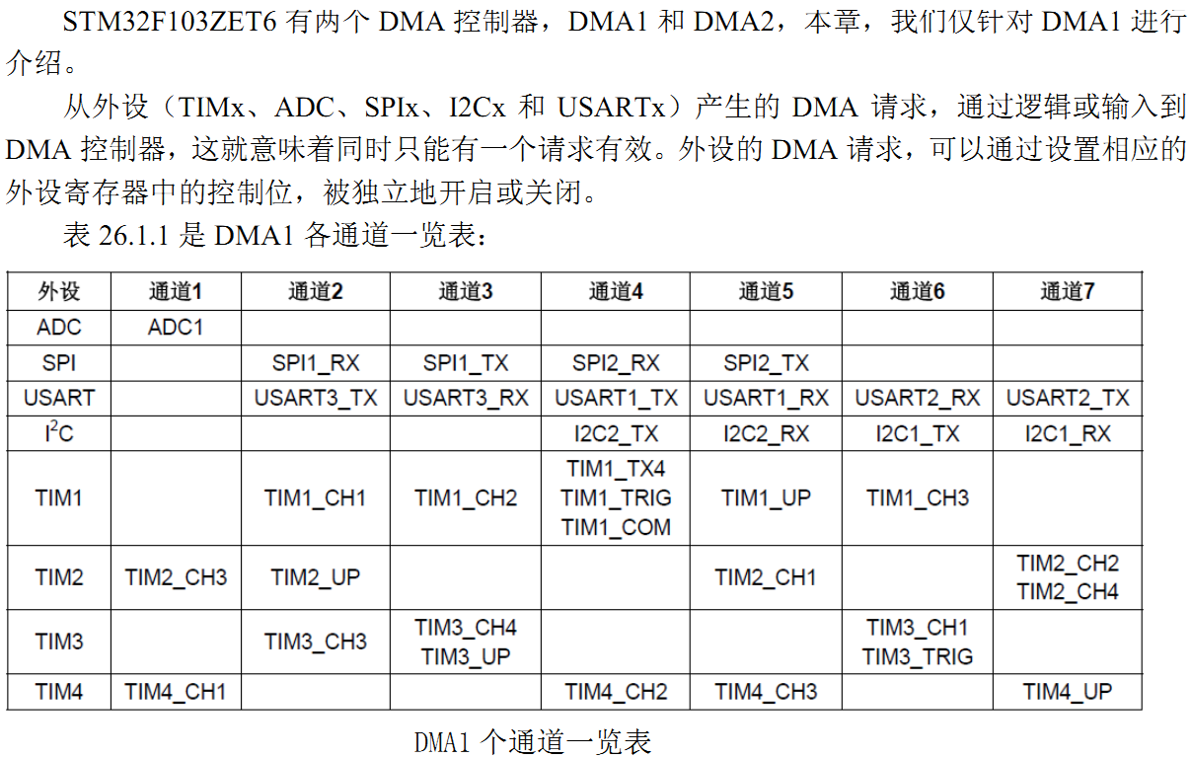
《原子教你玩STM32》系列视频
广州星翼电子 官方淘宝店:http://eboard.taobao.com 技术支持论坛:www.openedv.com
Notes:
ALIENTEK

Slide 5
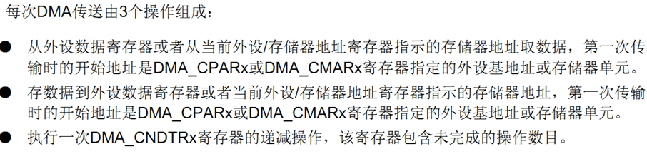
《原子教你玩STM32》系列视频
广州星翼电子 官方淘宝店:http://eboard.taobao.com 技术支持论坛:www.openedv.com
Notes:
ALIENTEK

Slide 6
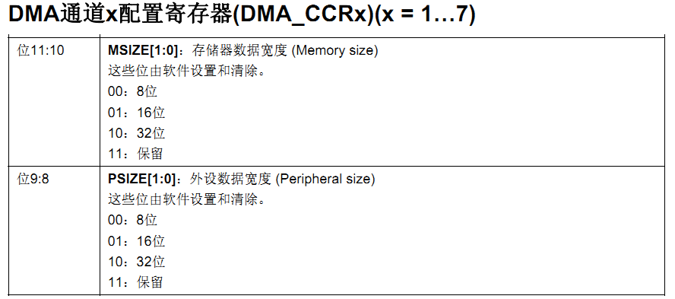
《原子教你玩STM32》系列视频
可编程的数据传输宽度：
DMA_InitStructure.DMA_PeripheralDataSize = DMA_PeripheralDataSize_Byte;
DMA_InitStructure.DMA_MemoryDataSize = DMA_PeripheralDataSize_HalfWord;
广州星翼电子 官方淘宝店:http://eboard.taobao.com 技术支持论坛:www.openedv.com
Notes:
ALIENTEK

Slide 7
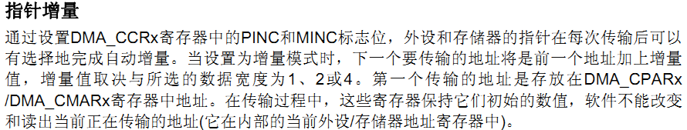
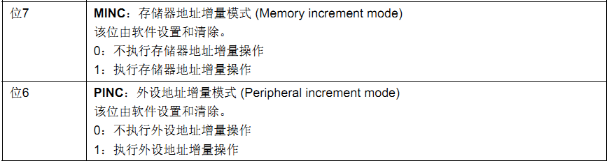
《原子教你玩STM32》系列视频
DMA_InitStructure.DMA_PeripheralInc = DMA_PeripheralInc_Disable; //外设地址寄存器不变
DMA_InitStructure.DMA_MemoryInc = DMA_MemoryInc_Enable; //内存地址寄存器递增
广州星翼电子 官方淘宝店:http://eboard.taobao.com 技术支持论坛:www.openedv.com
Notes:
ALIENTEK

Slide 8
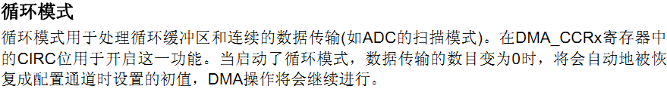
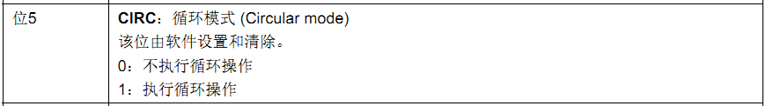
《原子教你玩STM32》系列视频
DMA_InitStructure.DMA_Mode = DMA_Mode_Normal; //工作在正常模式
DMA_InitStructure.DMA_Mode =DMA_Mode_Circular; //工作在循环模式
广州星翼电子 官方淘宝店:http://eboard.taobao.com 技术支持论坛:www.openedv.com
Notes:
ALIENTEK

Slide 9
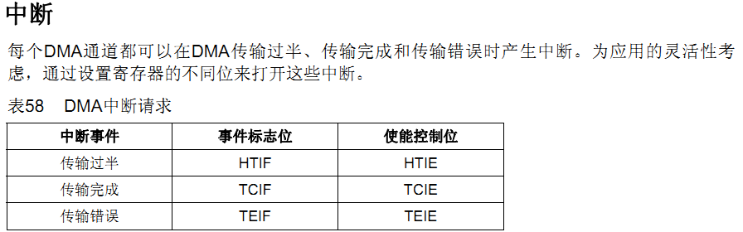
《原子教你玩STM32》系列视频
中断使能：void DMA_ITConfig(DMA_Channel_TypeDef* DMAy_Channelx,
uint32_t DMA_IT, FunctionalState NewState)
第二个参数：
#define DMA_IT_TC ((uint32_t)0x00000002)//使能传输完成中断
#define DMA_IT_HT ((uint32_t)0x00000004)//使能传输过半中断
#define DMA_IT_TE ((uint32_t)0x00000008)// 使能传输错误中断
中断服务函数：void DMA1_Channelx_IRQHandler(void);
每个通道对应一个。
广州星翼电子 官方淘宝店:http://eboard.taobao.com 技术支持论坛:www.openedv.com
Notes:
ALIENTEK

Slide 10
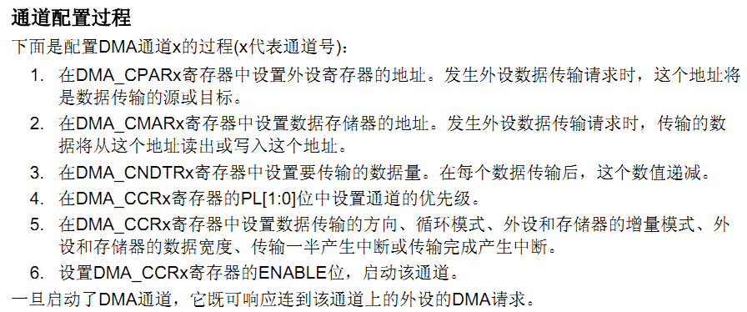
《原子教你玩STM32》系列视频
广州星翼电子 官方淘宝店:http://eboard.taobao.com 技术支持论坛:www.openedv.com
Notes:
ALIENTEK

Slide 11
《原子教你玩STM32》系列视频
void DMA_DeInit(DMA_Channel_TypeDef* DMAy_Channelx);
void DMA_Init(DMA_Channel_TypeDef* DMAy_Channelx, DMA_InitTypeDef* DMA_InitStruct);
void DMA_StructInit(DMA_InitTypeDef* DMA_InitStruct);
void DMA_Cmd(DMA_Channel_TypeDef* DMAy_Channelx, FunctionalState NewState);
void DMA_ITConfig(DMA_Channel_TypeDef* DMAy_Channelx, uint32_t DMA_IT,
FunctionalState NewState);
void DMA_SetCurrDataCounter(DMA_Channel_TypeDef* DMAy_Channelx,
uint16_t DataNumber);
uint16_t DMA_GetCurrDataCounter(DMA_Channel_TypeDef* DMAy_Channelx);
FlagStatus DMA_GetFlagStatus(uint32_t DMAy_FLAG);
void DMA_ClearFlag(uint32_t DMAy_FLAG);
ITStatus DMA_GetITStatus(uint32_t DMAy_IT);
void DMA_ClearITPendingBit(uint32_t DMAy_IT);
广州星翼电子 官方淘宝店:http://eboard.taobao.com 技术支持论坛:www.openedv.com
Notes:
ALIENTEK

Slide 12
《原子教你玩STM32》系列视频
THE END !!
广州星翼电子 官方淘宝店:http://eboard.taobao.com 技术支持论坛:www.openedv.com
Notes:
ALIENTEK

